Slide 1
C# hodnotové a referenční typy

Slide 2
Hodnotové datové typy
int a = 3;
int b = a;
b = 4;
Console.WriteLine(a); //co vypíše?
Console.WriteLine(b); //co vypíše?

Slide 3
Hodnotové datové typy
static void zmensi(int cislo) {
cislo--;
}
int a = 3;
zmensi(a);
Console.WriteLine(a); //co vypíše?

Slide 4
Hodnotové datové typy
Stejně se chovají uint, float, double, char
Ne ale string nebo array
Jsou uloženy v oblasti paměti zvané Stack (zásobník)
Při použití == se vytváří v paměti kopie, taktéž při předání do metody
Při ukončení metody je paměť automaticky uvloněna

Slide 5
static void Main(string[] args) {
Circle a = new Circle(42);
Circle b = a;
b.r = 20;
Console.WriteLine(a.r); //co vypíše?
Console.ReadKey();
}
class Circle {
public double r;
public Circle(double r) {
this.r = r;
}
}

Slide 6
Referenční datové typy
Objekty
Pole
Řetězce (Proč?)
Existují v oblasti paměti zvané Heap
Na Stacku se ukládá jen odkaz (v podstatě číslo)
Při použití == se nekopíruje vše, jen odkaz
Mazání: garbage collection

Slide 7
Kopie referenčního typu?
Musíme objektu poskytnout metodu .Clone()
Vestavěné třídy ji obvykle mají
Hodnotové typy jsou zkopírovány snadno
Má jít o hlubokou (deep) kopii?
Všechny vnořené objekty jsou nahrazeny kopiemi
Má jít o mělkou (shallow) kopii?
Do klonovaného objektu budou uloženy odkazy na stejný objekt jako v původním

Slide 8
Nullable datové typy
Je dobrým zvykem všechny proměnné inicializovat
int i = 0;
double d = 0.0;
Circle c = new Circle(42);

Slide 9
Proč vyrábět to, co zahodím?
Circle c = new Circle(42);
Circle kopie = new Circle(99); // cokoliv, jen abych inicializoval kopii..
kopie = c; // kopie a c odkazují na totožný objekt
Co se stalo s původní Circle(99)? – garbage collection po nás uklidí

Slide 10
Jak zjistit prázdno?
Circle c = new Circle(42);
Circle kopie; // neinicializováno!!!
...
if (copy == // Chci změnit jen v případě, že ještě nebylo nastaveno. Ale co sem dát?) {
kopie = c; // // kopie a c odkazují na totožný objekt
...
}

Slide 11
Odpovědí je null
Circle c = new Circle(42);
Circle kopie; // neinicializováno
...
if (copy == null){
kopie = c; // // kopie a c odkazují na totožný objekt
...
}
Null je speciální datová hodnota pro všechny proměnné referenčního typu

Slide 12
Nullable hodnotové typy
int i = null; // nelze
int? i = null; // lze – tzv. nullable value type
if (i == null) {
…
}

Slide 13
Pozor na změny typu
int? i = null;
int j = 99;
i = 100; // Kopie konstanty s hodnotovým typem do nullable typu
i = j; // Kopie proměnné hodnotového typu do nullable typu
j = i; // Nelze – kopie nullable do čistého hodnotového typu
void PredejHodnotu(int k)
{
…
}
PredejHodnotu(i) // Nelze, předávám nullable místo čistého hodnotového typu

Slide 14
Speciální metody HasValue() a Value()
int? i = null;
...
if (!i.HasValue) {
// Když i je null, ulož do něj 99
i = 99;
} else {
// Když i není null, vypiš jeho hodnotu
Console.WriteLine(i.Value);
}

Slide 15
Stack a Heap
Stack
"uklizené" místo, zde jsou uloženy jednoduché datové typy a reference.
Je vždy jasné, co se používá. Po ukončení metody se automaticky všechno uklidí
Heap
Hromada věcí se "štítky"
Není zřejmé, co je nebo není používáno
Při zavolání new (nebo ekvivalentu, např. nullable typy) se zde najde nějaké volné místo, do něj se data uloží a vrátí se reference – "štítek", kde se data nachází
Jednou za čas probíhá velký úklid – časově náročná operace "garbage collection"

Slide 16
Ref
static void Pridej(ref int param) // užívám ref
{
param++;
}
static void Main()
{
int hodn = 42;
Pridej(ref hodn); // užívám ref
Console.WriteLine(hodn); // vypíše 43
int hodn2;
Pridej(ref hodn2); // chyba – není inicializováno
}

Slide 17
Out – má metoda vracet do parametru místo návratové hodnoty?
static void Inicializuj(out int param)
{
param = 42;
}
static void Main()
{
int arg; // není inicializováno
Inicializuj(out arg); // vše v pořádku
Console.WriteLine(arg); // vypíše 42
}

Slide 18
Použití ref a out
Šetřeme s nimi
Ale mají své místo
Protože změny nejsou zřejmé, musíme používat ref / out při deklaraci metody i při použití parametru
Mohou také vytvořit metodu s více návratovými typy (např. true/false pro úspěch Parse a vlastní hodnota předaná parametrem zpět)

Slide 19
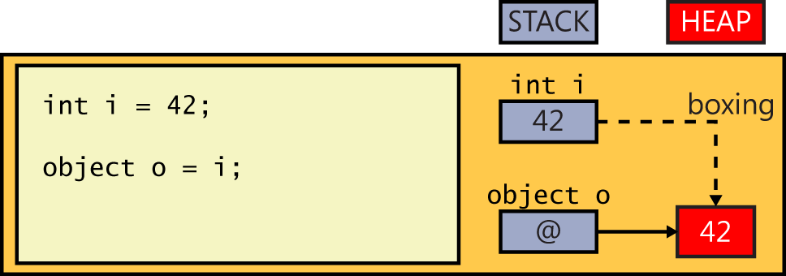
Boxing
int i = 42;
object o = i;
Od této chvíle je objekt o v heap – je to kopie i a není s ní nijak spojen
Změna i nezmění o a naopak
Pokud ale do metody předávám o, jde o referenci

Slide 20
Unboxing – jak na něj?
int i = o; //selže - proč?
Circle c = new Circle();
int i = 42;
object o;
o = c; // o odkazuje na circle
i = o; // co je teď v i?
Takto nelze

Slide 21
Unboxing
int i = 42;
object o = i; // boxujeme
i = (int) o; // kompiluje se v pořádku

Slide 22
Chyba při unboxingu
Circle c = new Circle(42);
object o = c; // toto není boxování, c je referenční proměnná
int i = (int) o; // kompilace v pořádku, exception při běhu

Slide 23
Data casting: (type), is, as
MujObjekt mo = new MujObjekt();
...
object o = mo;
if (o is MujObjekt){
MujObjekt temp = (MujObjekt)o; // Lze bezpečně; o is MujObjekt
...
}
Operátor is projde celý strom dědičnosti
Pozor, provádí se dvojí type casting

Slide 24
Použití as
MujObjekt mo = new MujObjekt();
...
object o = mo;
MujObjekt temp = o as MujObjekt;
if (temp != null) {
...
// Casting byl úspěšný
}
Pozor, v případě, že casting provést nelze, je v temp Null, nikde žádná výjimka

Slide 25
A do třetice o.GetType()
Každý datový typ má metodu GetType(), která vrací jmenný prostor + třídu (jako řetězec)
I tu lze užít pro kontrolu typu, především u jednoduchých typů

Slide 26
Záhada na konec
Předám do metody řetězec (referenční typ)
V metodě se řetězec změní – např. něco zapíšu za něj
Pak vypíšu původní proměnnou
Jakto, že se nezměnila?

